Slide 1
Занятие 2
Потребности развития ребенка-сироты и родительские компетенции усыновителей (удочерителей)

Slide 2
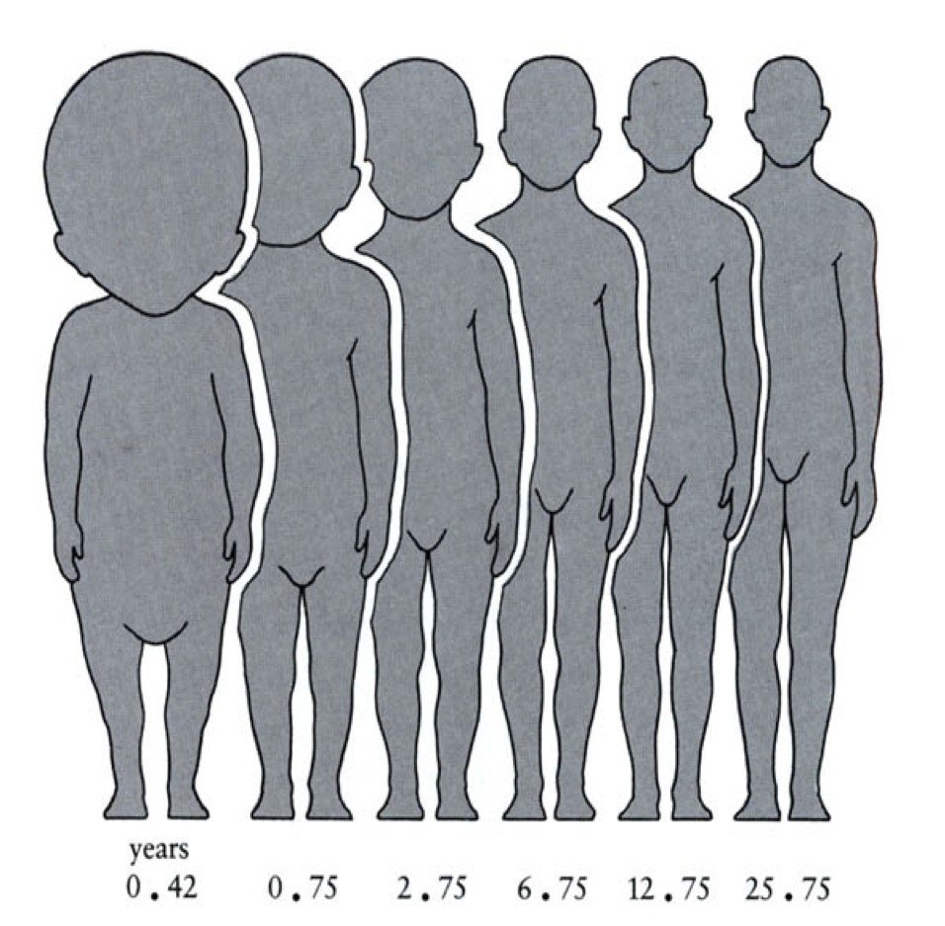
Категории потребностей ребенка

Slide 3
Основные потребности ребенка.
Безопасность и постоянство в жизни ребенка.
БЕЗОПАСНОСТЬ
ПОСТОЯНСТВО
БЛАГОПОЛУЧИЕ

Slide 4
Потребность в…
Безопасности (является базовой и основана на инстинкте самосохранения).
Здоровье (подразумевает сохранение телесной и духовной гармонии).
Умственном развитии и образовании (подразумевает необходимость изучать окружающий мир, формировать о нем определенное представление и получать соответствующее образование).
Привязанности (стремление к близости с другим человеком и старание эту близость сохранить).
Эмоциональном развитии (потребность в хорошем отношении, во взаимодействии с окружающими).
Идентичности (потребность чувствовать свою уникальность, неповторимость, принадлежность к семье).
Социальной адаптации (социализация ребёнка в обществе).
Стабильных отношения в семье (позитивные отношения со значимым взрослым и ближайшим окружением).

Slide 5
Постоянство в жизни ребенка – это …
-обладание чувством собственного прошлого;
-обладание юридическим и социальным статусом, как и другие члены семьи;
-обладание безопасными, благополучными и долговременными отношениями.

Slide 6
Последствия нереализованных потребностей?
-неврозы, фобии, патологическая боязливость;
-ощущение одиночества;
-стремление любой ценой заслужить хорошее отношение окружающих,
неразборчивость в знакомствах, во взрослом возрасте – в сексуальных контактах;
-эмоциональная холодность;
-уход с головой в учебу или работу;
-стремление реализоваться в любой области, кроме сферы человеческих взаимоотношений;
-чрезмерная привязанность к вещам в качестве компенсации теплого человеческого общения;
-узкий кругозор, примитивность мышления;
-отсутствие стремления к личностному росту и развитию.

Slide 7
Упражнение «Другой»
Цель: помочь участникам понять чувства биологических родителей в момент изъятия детей из их семьи, определить некоторые методы эффективного взаимодействия усыновителей (удочерителей) и биологических родителей.

Slide 8
Условия, обеспечивающие удовлетворение потребностей детей
Усыновитель (удочеритель) должен уметь оказывать помощь детям:
- в понимании значения постоянства в их жизни;
- в переживании утраты;
- в формировании постоянных привязанностей;
- в преодолении трудностей, связанных с постоянными изменениями и сменами семьи;
- в поддержании связи с близкими для него людьми.

Slide 9
Личностные качества, знания и навыки, необходимые для развития родительской компетентности

Slide 10
Характерные черты компетентного заботящегося взрослого
Компетентный родитель – это тот, кто…
Понимает, что травматическое прошлое в жизни ребенка меняет его жизнь.
Понимает, что нужно воспитывать разными методами.
Знает, что он/она должны научиться управлять своими эмоциональными ответными реакциями.
Может смотреть на жизнь глазами травмированного ребенка.
Знает, когда нужно попросить помощи.
Осознает свою собственную историю и ее влияние при уходе за ребенком с травматическим прошлым.

Slide 11
Успешность воспитания определяется такими факторами, как:
внутрисемейные взаимоотношения
мотивы усыновления (удочерения)
воспитательные установки родителей
личностные качества родителей

Slide 12
Необходимость объективной оценки кандидатами в усыновители имеющихся у них родительских компетенций
Забота о себе
Я буду очень счастлива, заботясь об этом ребенке.
Это намного тяжелее, чем я рассчитывала, но у меня все получится.
Я переутомляюсь, злюсь и разочаровываюсь.
Я больше так не могу

Slide 13
Понятие о мотивации усыновителей (удочерителей)
Мотивация (от латинского "movere") – побуждение к действию; динамический процесс физиологического и психологического плана, управляющий поведением человека, определяющий его направленность, организованность, активность и устойчивость; способность человека через труд удовлетворять свои материальные потребности.
Процесс мотивации (мотивирования) основывается на потребностях человека, которые и выступают основным объектом воздействия с целью побуждения человека к действию.
Пока существует потребность, человек может испытывать дискомфорт, и именно поэтому будет стремиться найти средства удовлетворения существующей потребности (то есть снять стресс).
Потребности – это основной источник активности человека, как в практической, так и познавательной деятельности.

Slide 14
Виды мотивации:
· внешняя и внутренняя мотивация
· положительная и отрицательная мотивация
· устойчивая и неустойчивая мотивация
Таким образом, мотивация – это процесс побуждения человека к какому-либо действию. Мотивы деятельности могут быть как конструктивными, так и деструктивными

Slide 15
Мотивационные аспекты усыновителей (удочерителей)
Деструктивные мотивы
Конструктивные мотивы
Ребенок может спасти распадающийся брачный союз;
жалость;
усыновить ребенка хочет только один из супругов;
попытка заменить недавно умершего, ребенка;
страх одиночества;
боязнь испортить фигуру вынашиванием ребенка и родами;
желание самоутвердится за счет ребенка, совершить «подвиг»;
не сложились эмоционально теплые отношения с собственным ребенком;
«обретение смысла жизни»;
бездетные супруги могут испытывать некое чувство неполноценности, ущербности;
стремление получить материальные выгоды;
желанием приобрести своему ребенку компаньона, а в будущем человека, который будет за ним ухаживать;
выступает желание «отработать грех за сделанные в молодости аборты».
продолжении рода;
желание реализовать себя в качестве родителя;
человек одинок, может дать любовь и поддержку, у него есть силы воспитать и сделать счастливым маленького человечка;
усыновление является единственно возможным выходом для тех, кто не может иметь собственного ребенка;
желание иметь большую и дружную семью;
желание скомпенсировать собственный неудачный детский опыт;
желание усыновить ребенка семьей, которая недавно потеряла собственного ребенка (при успешном опыт проживания утраты).

Slide 16
Мифы и стереотипы усыновления (удочерения)
Миф 1. «Усыновление – это долго, дорого и трудно»
Миф 2. «Усыновляют бездетные обеспеченные семейные пары»
Миф 3. «Усыновление – это риск, обусловленный неблагополучной наследственностью»
Миф 4. «Чужого ребёнка не всякий сможет полюбить»
Миф 5. «Тайну происхождения сохраняют от ребёнка во благо самого ребёнка»
Миф 6. «Биологические родители будут преследовать, шантажировать семью»
Миф 7. «Усыновляют только маленьких детей»

Slide 17
Домашнее задание.
Просмотр художественного фильма «Моя лучшая мама»(Äideistä parhain), 2005

